Slide 1

Dirección de Investigación y Estudios (DIE)
Jhon Moisés Collantes Rios
Dirección de Investigación y Estudios
CONCYTEC
Noviembre 2025

Slide 2
Contenido
Análisis de Gasto Público de CTI
Breve Explicación del AGP completo
Resultados de las Etapas Previas
  Análisis de Línea Base
  Análisis Funcional y de Gobernanza
Análisis de Eficiencia
▪
PNIA
PROCIENCIA
PROINNOVATE
PRONABEC

Slide 3
Análisis del Gasto Público – AGP
Combina diferentes elementos
  Nivel país (aspecto sistémico)
  instrumentos (presupuestos, eficiencia y efectividad)
Da una visión global del funcionamiento de todo el sistema de CTI en relación al gasto público
Contribuye a la transparencia en el gasto público
Ofrece criterios para la asignación y priorización de recursos

Slide 4
Con respecto a evaluaciones de instrumentos
Abarca múltiples instrumentos
Incorpora la naturaleza sistémica (interacción de instrumentos y políticas) de las inversiones en CTI
Es políticamente persuasivo porque se enfoca directamente sobre la asignación de fondos
Apalanca los resultados de evaluaciones existentes para el aprendizaje

Slide 5
Con respecto al análisis de SINACTI
Se basa en información detallada de los instrumentos en lugar de descripciones genéricas de redes e instituciones
Va más allá de la naturaleza descriptiva de SINACTI y tiene un enfoque operacional de políticas (los presupuestos como punto de partida)
Apunta a establecer prioridades e identificar un marco de condiciones de efectividad desde el punto de vista de factores accionables en las políticas
No es una evaluación para adjudicar responsabilidades

Slide 6







Componentes del AGP:
Los Estudios se encuentran en el repositorio del Proyecto
Análisis de Eficiencia
Análisis de Efectividad
Análisis Funcional y de Gobernanza
Informe de contexto de país y policy mix en CTI
Estudio concluido en 2024

Slide 7
Análisis de Línea de Base de CTI

Slide 8
Instrumentos por Sector y Presupuesto 2018
AGRICULTURA | AMBIENTE | COMERCIO EXTERIOR Y TURISMO | DEFENSA | EDUCACION | ENERGÍA Y MINAS | PCM (CONCYTEC, INDECOPI) | PRODUCCION | RELACIONES EXTERIORES | SALUD | VIVIENDA
9 | 8 | 1 | 3 | 26 | 2 | 38 | 71 | 1 | 4 | 1
163.070.828 | 11.135.524 | 515.179 | 3.235.020 | 508.394.190 | 3.163.679 | 82.417.085 | 165.764.694 | 1.890.993 | 13.804.871 | 3.327.463
Nota: Presupuesto por sector para el año 2018. Número de instrumentos total 2012 – 2018.

Slide 9

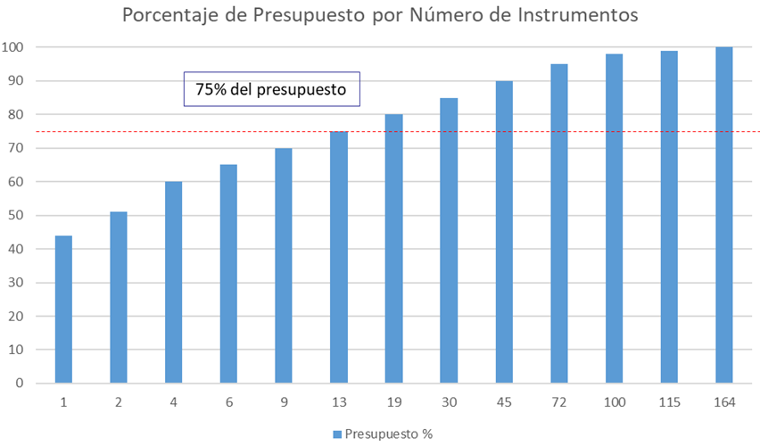
13 Instrumentos Ocupan ¾ del Gasto

Slide 10
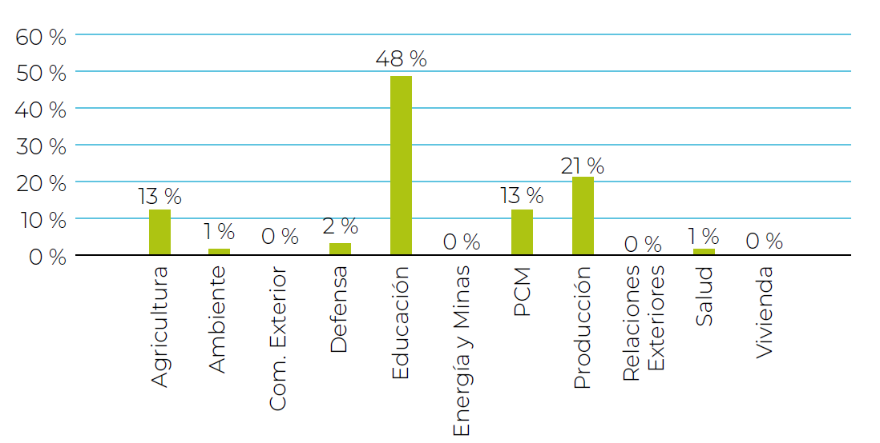
Distribución del Gasto por Sectores
Se observa
claramente la
del
posición dominante
sector Educación, debido al instrumento de becas nacionales que acumula el 48
% del presupuesto total

Slide 11
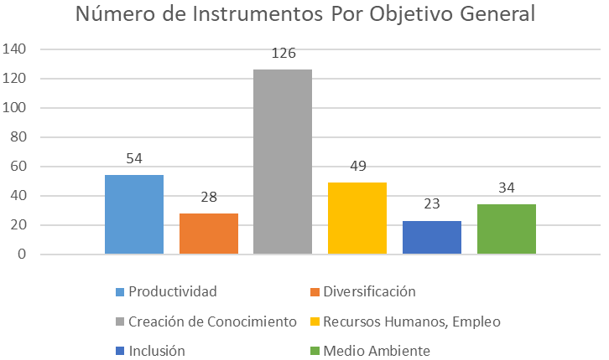
Casi todos los instrumentos apuntan a la creación de conocimiento

Slide 12
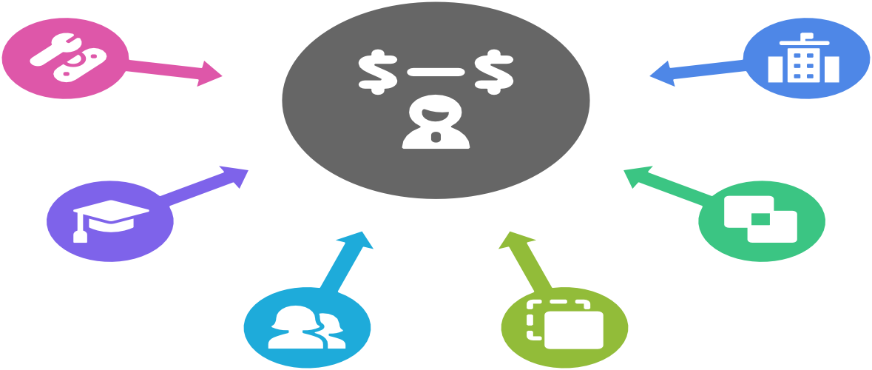
Conclusiones Generales
Concentración del Gasto
El gasto se concentra en pocos instrumentos, limitando la diversidad
Perfil Académico
El sector de producción está
orientado académicamente
Desbalance de Objetivos
Los objetivos
estratégicos no están representados uniformemente
Desafíos en el Anfilisis
del Gasto Público en CTI
Especialización
Limitada
Los instrumentos
carecen de especialización para el
sector privado
Concentración Sectorial
El gasto se concentra
dentro de los sectores gubernamentales
Enfoque Académico
El gasto se enfoca
principalmente en
beneficiarios académicos
Superposición de Objetivos
Los instrumentos
tienen objetivos superpuestos, llevando a ineficiencia
Múltiples
Beneficiarios
Los instrumentos
tienen múltiples tipos de beneficiarios
Duplicación de
Esfuerzos
Se duplican los
esfuerzos en la creación de conocimiento

Slide 13
Análisis Funcional y de Gobernanza

Slide 14
Análisis Funcional: Principios
Pertinencia de los Instrumentos
Los énfasis declarados en los planes nacionales de desarrollo y productividad se ven reflejados en los instrumentos financiados e implementados.
Coherencia de los Instrumentos
Consistencia de los
Instrumentos
Existen instrumentos con propósitos que se socavan o compiten o, por el contrario, se complementan y producen sinergia.
La escala de la intervención tiene alcance suficiente en relación con los propósitos generales de las políticas de desarrollo y productividad.

Slide 15
Metodología Análisis Funcional
Origen
Justificación Objetivos Marco Lógico
Relación al Policy Mix
Insumos Actividades Productos
Beneficiarios
Audiencias
Resultados e impactos
Elegibilidad y selección
Instrumento
utilizado
Monitoreo y Evaluación
DISEÑO
Aprendizaje
Convocatorias
Elegibilidad y
selección
Proceso de solicitud
Gestión de información
Finalización
Presupuesto
Gestión organizativa
Autonomía
Incentivos
monitoria Personal Monitoreo y
Evaluación
Tres Dimensiones
- 31 categorías evaluadas en relación con mejores prácticas
IMPLEMENTACIÓN
Relación entre instrumentos
Relación entre instituciones
Relación entre jurisdicciones (capacidades)
Relación entre jurisdicciones (condicionant es externos)
GOBERNANZA

Slide 16
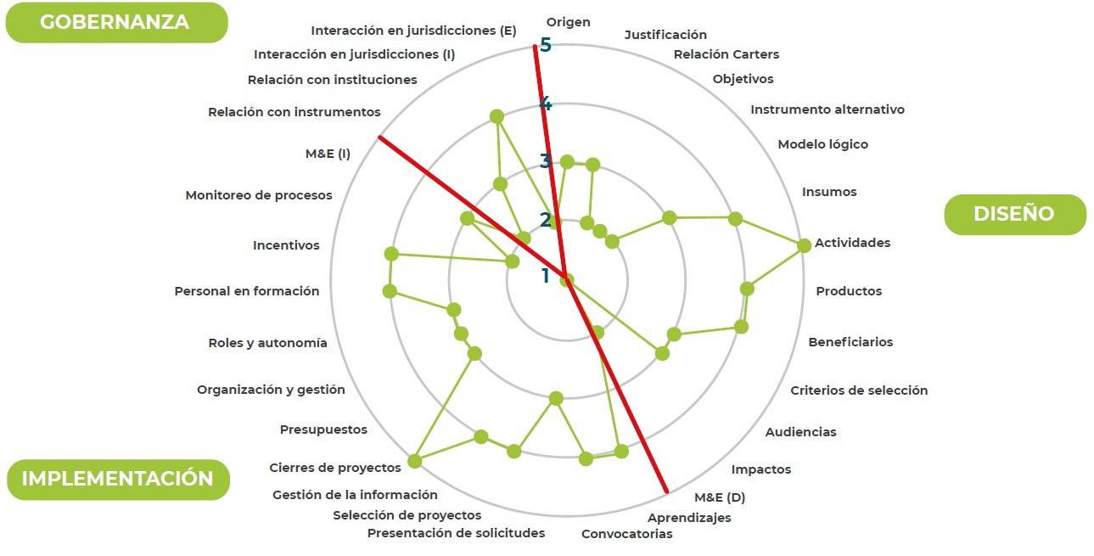
Puntajes del análisis funcional por dimensión del PRONABEC
16

Slide 17
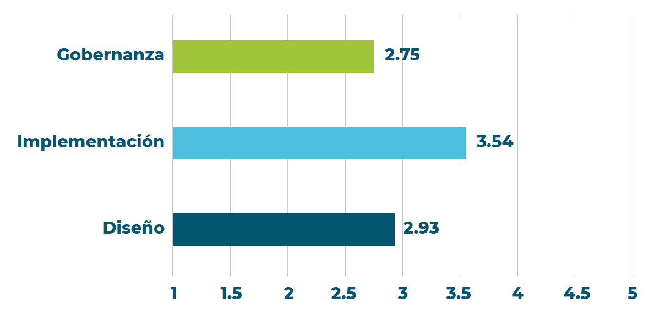
Puntaje promedio por categoría del análisis funcional del PRONABEC
17

Slide 18
Gestión de Insumos
Gestión eficiente de recursos para el diseño del instrumento
Gobernanza
Conocimiento de
limitantes jurisdiccionales
externas
Gestión de Actividades Organización efectiva de actividades para el diseño del instrumento
Incentivos del
Personal
Gestión de Productos Entrega exitosa de productos para el
diseño del instrumento
Motivación exitosa del
personal para la implementación del
instrumento
Fortalezas del Instrumento
Formación del
Gestión de Beneficiarios Interacción exitosa con los beneficiarios para el diseño del instrumento
Personal
Desarrollo efectivo del
personal para la implementación del
instrumento
Gestión de
Gestión de Convocatorias Procesamiento eficiente de convocatorias para la implementación del instrumento
Información
Manejo eficiente de
datos para la implementación del
instrumento
Selección de
Becarios
Aprendizaje por Experiencia
Selección efectiva de
becarios para la
implementación del
instrumento
Incorporación de
aprendizaje práctico para la implementación del instrumento

Slide 19










Diseño y justificación
Falta de diseño claro de la intervención
Objetivos a nivel del sistema
Objetivos mal definidos a nivel del sistema
Instrumentos alternativos
Consideración inadecuada de alternativas
Debilidades ocultas en el diseño e implementación del instrumento
Marco lógico
Ausencia de un marco lógico explícito
Medición de impactos
Medición inadecuada de los impactos
Evaluación por diseño
Ausencia de un sistema de evaluación por diseño
Implementación y presupuesto
Problemas en la implementación y presupuesto
Roles y autonomía
Roles y autonomía del personal poco claros
Características de la organización
Problemas con las características de la organización
Implementación de la evaluación
Problemas en la implementación de la evaluación
Coordinación interna
Debilidades en la coordinación interna
Coordinación externa
Debilidades en la coordinación externa

Slide 20
Recomendaciones Principales Para Instrumentos
5
Capacidad de Anfilisis
Potenciar la capacidad de analizar los efectos de las regulaciones.
4
Coordinación Estratégica
Mejorar la coordinación de instrumentos dentro de las agencias.
Involucran una
Teoría de Cambio
3
Resultados e Impactos
Identificar y operacionalizar resultados e impactos para el monitoreo.
2
Objetivos Medibles
Formular objetivos concretos y
medibles a nivel de sistema.
1
Justificación de Instrumentos
Comprender las causas de los
problemas para justificar los instrumentos.

Slide 21
Análisis de Eficiencia

Slide 22









La metodología tiene su Marco Lógico
1.Análisis Línea Base y Funcional: Gastos por tipo/instrumento/objetivo | 2.Análisis de Eficiencia: Productos/Recursos (por instrumento)
3. Análisis de Efectividad: Impacto (por resultado/grupos de instrumentos)
Insumos
Procesos
Productos
Resultados
Impactos

Slide 23












Análisis de Eficiencia: Descripción
Análisis de Eficiencia: Productos/Recursos (por instrumento)
Eficiencia de Instrumentos
Problemas de Diseño
Resultados Principales
Problemas de Implementación
Descripción de
Instrumentos
Evaluación de la Eficiencia en CTI
Producto Principal
Evaluación de Eficiencia
Revisión del Gasto en CTI
Encuestas a
Beneficiarios
Fuentes de Datos y
Metodologías
Información Administrativa

Slide 24
Análisis de Insumo-Producto-Resultado e Indicadores
Insumo/Producto/Resulta do | Actividad | Descripción | Indicador
Eficiencia en el uso de insumos | Recursos utilizados por el instrumento: gastos administrativos y recursos invertidos en los beneficiarios | Costos Administrativos | Gasto en soles y como porcentaje del total de gastos, de diseño; convocatoria, postulación y selección; seguimiento y monitoreo; gastos generales. Costos administrativos por Proyecto.
 |  | Recursos transferidos a beneficiarios | Porcentaje del total de recursos invertidos por el instrumento que corresponden a transferencia de recursos a los beneficiarios.
 | Recursos utilizados por los beneficiarios | Costo de postulación por parte de los postulantes y beneficiarios | Porcentaje de los beneficiarios que contrataron a un consultor para postular. Recursos invertidos por los postulantes para postular.
 |  | Recursos invertidos por los beneficiarios | Relación entre los recursos invertidos por el instrumento y los recursos invertidos por los beneficiarios

Slide 25
Análisis de Insumo-Producto-Resultado e Indicadores
Eficiencia en generación de productos (a nivel de instrumento) | Transferencias directas a los beneficiarios (producto intermedio del instrumento) | Inversión efectiva de recursos en los beneficiarios. | Transferencia promedio por Proyecto. Distribución de las transferencias a través de proyectos. Relación entre pesos transferidos por peso de costos administrativos
 | Producto intermedio (instrumento) | Actividades concretadas a través del instrumento | Número de proyectos ejecutados a través del instrumento. Número de firmas beneficiadas por el instrumento
Eficiencia en la producción de resultados | Resultados finales (beneficiarios) | Resultados concretos producidos por los beneficiarios con el apoyo del proyecto | Número total y distribución de resultados por proyecto apoyado. Número total y Porcentaje de firmas que declara haber tenido resultados intermedios (proyectos de innovación estudios de doctorado; desarrollo de tecnología, etc.) y resultados finales (aumento de productividad; incremento de empleo; desarrollado nuevos productos o servicios; incrementado ventas; penetrado nuevos mercados)

Slide 26
Análisis de Insumo-Producto-Resultado e Indicadores
Calidad en el uso de insumos y la entrega de servicios para la generación de productos y resultados | Encuesta a beneficiarios | Evaluación de calidad de insumos generados por el instrumento | Evaluación del diseño del instrumento; proceso de postulación y selección; monitoreo y evaluación. Comparación entre instrumentos de estos indicadores.
 |  | Evaluación de contribución del instrumento | Evaluación de factores más importantes del instrumento a la consecución de resultados. Correspondencia entre beneficios recibidos y costos incurridos para postular
 |  | Evaluación global del instrumento | Evaluación de si el instrumento cumple con las expectativas. Evaluación de si el instrumento contribuye a la consecución de los objetivos de los proyectos.

Slide 27
Instrumentos seleccionados para el análisis de eficiencia
Sector | UE | Nombre Instrumento Seleccionados | Presupuesto Promedio Anual
EDUCACIÓN | PRONABEC | Becas de Posgrado | 439,872,897.14
AGRICULTURA | PNIA | Investigación Adaptativa + Desarrollo de Empresas Semilleristas + Servicios de Extensión | 68,816,158.25
PCM | PROCIENCIA | Proyectos de Investigación Básica y Aplicada | 20,079,615.09
PRODUCCION | PROINNOVATE / FINCYT III | Proyectos De Innovación Empresarial - Categoría 2 - Validación De La Innovación | 3,179,644.00

Slide 28
Marco Muestral de las Encuestas
Instrumento | Número Total de Beneficiarios | Número de Beneficiarios a Encuestar | Número de Reemplazos | Período
PRONABEC | 598 | 390 | 208 | Becarios Nuevos y Continuadores 2021 - 2022
PNIA1 | 105 | 80 | 25 | 2015 - 2018
PROCIENCIA | 285 | 100 | 185 | 2015 - 2020
PROINNOVATE | 45 | 30 | 15 | 2017 - 2020
 | 1033 | 600 | 433

Slide 29

PRONABEC
INSTRUMENTO BECA GENERACIÓN DEL BICENTENARIO, BECARIOS NUEVOS Y CONTINUADORES DEL AÑO 2021 (467) Y EL AÑO 2022 (150)

Slide 30

Descripción del Instrumento
Mejora del Capital Humano
Aumento del número
de investigadores calificados para el desarrollo tecnológico.
Externalidades
Positivas Beneficios sociales derivados de la
educación superior que
superan los rendimientos individuales.
Crecimiento Económico Contribución al
crecimiento económico y desarrollo social a través de la productividad.

Slide 31
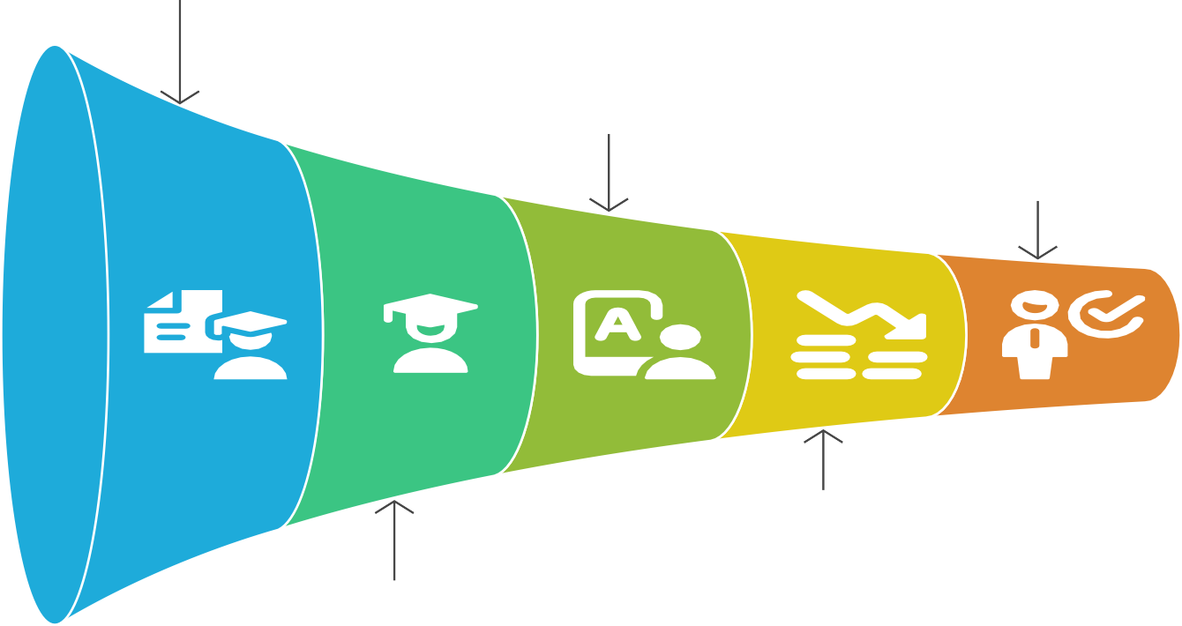
Proceso de Selección de Becas de Posgrado
Cumplir con los Requisitos Académicos
Asegurar la Aceptación Institucional
Cumplir con los Requisitos Adicionales
Solicitantes de
Becas
Beneficiarios de Becas
Demostrar Necesidad Financiera
Cumplir con los Criterios de Elegibilidad

Slide 32
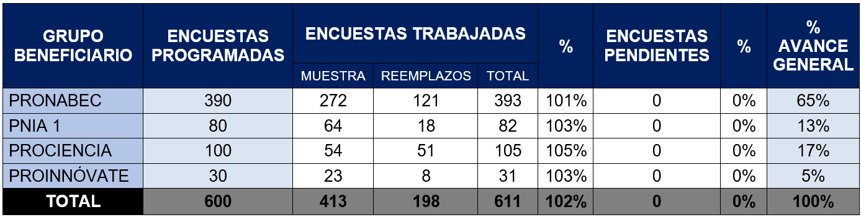
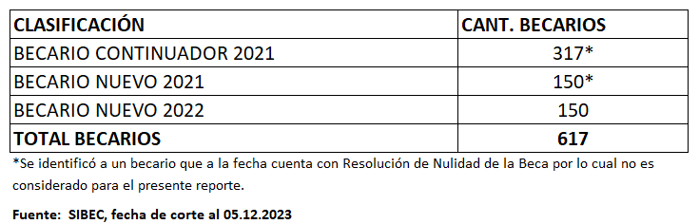
ENCUESTAS REALIZADAS PARA EL INSTRUMENTO
Encuestas Realizadas
Becarios nuevos y continuadores del año 2021 (467) y el
año 2022 (150)

Slide 33
Análisis de Eficiencia en el uso de Insumos

Slide 34
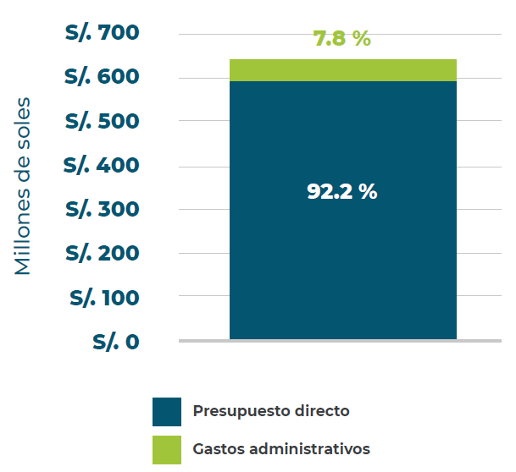
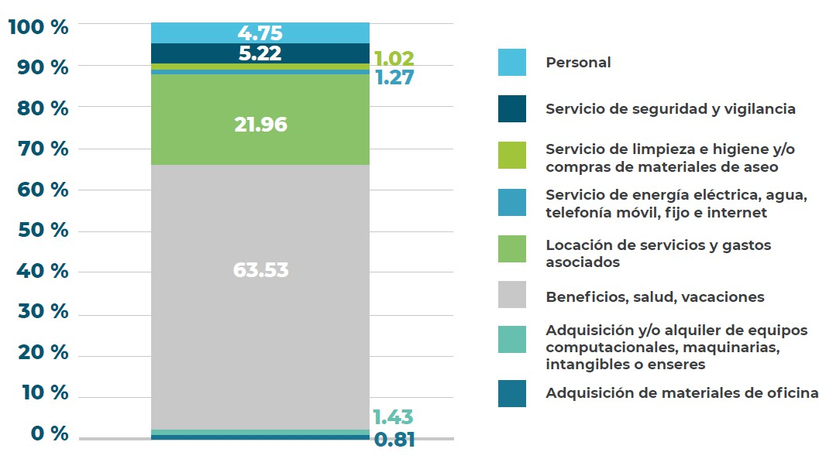
de financiamiento directo y costos administrativos -
Proporción PRONABEC
Los dos grandes rubros de gastos, identificados como
“locación gastos “beneficios,
de servicios y
y
asociados”
salud,
vacaciones” son, junto con el de “personal” (un promedio de gastos por tipo de subvención de la agencia) los que incluyen la remuneración y beneficios del personal de la agencia
En total, representan un 92.24 % de los costos de administrar el instrumento. Los demás rubros del funcionamiento de las oficinas de la agencia representan el 7.76 % restante

Slide 35
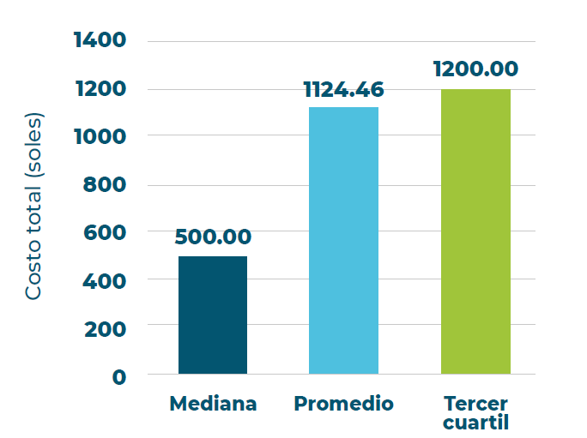



Costo de Postulación es
Percepción del Relativamente Alto
Beneficiarios con
Costos Menores a
S/ 1200
294 de 393 beneficiarios
indicaron costos
menores a S/ 1200.
75%
Beneficiarios con Costos Mayores a S/ 5000
14 de 393 beneficiarios indicaron costos mayores a S/ 5000.
3.6%
Beneficiarios con Costos Mayores a
S/ 10 000
1.3%
Cinco de 393 beneficiarios indicaron
costos mayores a S/ 10 000.

Slide 36
Eficiencia en la generación de productos intermedios

Slide 37
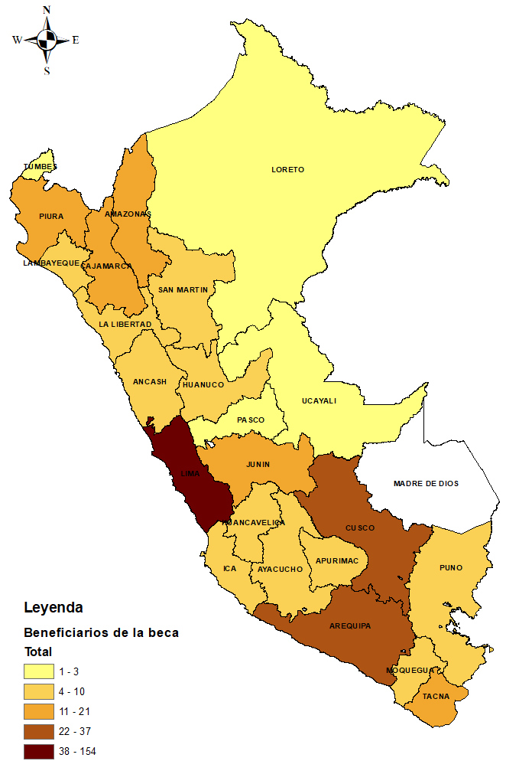
¿De Dónde Provienen Nuestros Becarios?

Slide 38
Alta representación de la Ingeniería y Ciencias en Maestrías y Hombres
Ingeniería y ciencias
163
120
32
Ciencias Sociales
64
16
75
Ciencias naturales
43
42
16
38
34
25
14
16
9
Agricultura
26
6
8
6
4
Ingeniería y
ciencias
Ciencias
Sociales
Ciencias
naturales
Agricultura
Otros
Ciencias médicas y de la salud
Otros
13
2
9
5
Hombre
Mujer
Ciencias médicas y de la salud
Maestría
Doctorado

Slide 39
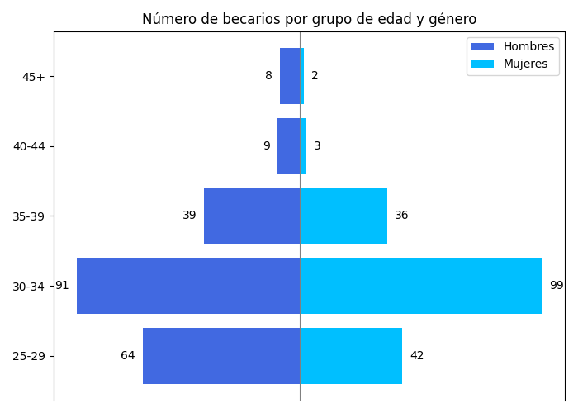
La Edad de los Becarios es Relativamente Alta
168
100
46
29
22
6
3
9
9
1
25-29
30-34
35-39
40-44
45+
Maestría
Doctorado

Slide 40
Eficiencia en la Obtención de Productos Finales

Slide 41
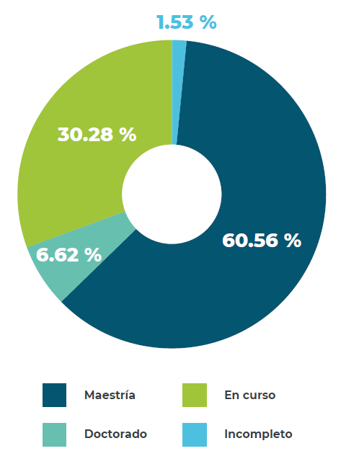
Alto Rendimiento de Producción de Graduados
Proporción que completó los estudios por título obtenido
238
Títulos obtenidos o incompletos
80
49
26
Si
No
Maestría
Doctorado

Slide 42
Alto Rendimiento de Producción de Graduados
Proporción que completó los estudios por Área de la Ciencia
133
Proporción que completó los estudios por rango de edad
144
62
51
42
63
29
43
46
45
17
13
16 ₁₄
30
9
6
1
Ciencias naturales
Ingeniería y ciencias
Ciencias médicas y de la salud
Agricultura
Ciencias Sociales
Otros
7
5
5 5
25-29
30-34
35-39
40-44
45+
Sí No
Sí No

Slide 43
Alto Rendimiento de Producción de Graduados por Género
133
131
78
51
Sí
No
Hombre
Mujer

Slide 44
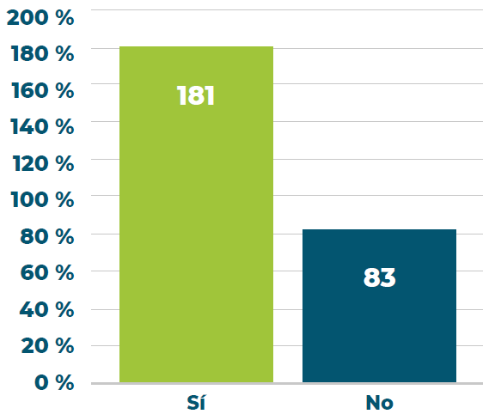
Alto Rendimiento en Empleabilidad de Becarios
Obtención de empleo rentable (número de becarios)
Obtención de empleo rentable por título
162
76
80
49
19
7
Si
No
N/S
Maestría
Doctorado

Slide 45
Alto Rendimiento en Empleabilidad de Becarios
Sector de empleo según título de posgrado
Sector de empleo según rango de edad
Académico (Universidad,
escuela, instituto)
31
49
17
30
24
23
Gobierno (Ministerio, agencia,
otra administración pública)
44
1
9
10
9
7
5
4
4
2
2
1
1
0 0
0
1
0
82
25-29
30-34 35-39 40-44 45+
Académico (Universidad, escuela, instituto)
Gobierno (Ministerio, agencia, otra administración pública) Privado (Empresa, servicios, etc)
Sin Fines de Lucro (ONG)
Privado (Empresa, servicios, etc)
1
Sin Fines de Lucro (ONG)
5
0
Maestría
Doctorado

Slide 46
Alto Rendimiento en Empleabilidad de Becarios por Género
41
42
30
25
20
18
2
3
Académico (Universidad, escuela, instituto)
Gobierno (Ministerio, agencia, otra administración pública)
Hombre
Privado (Empresa, servicios, etc)
Sin Fines de Lucro (ONG)
Mujer

Slide 47
Algunas hallazgos a partir del Análisis de Eficiencia

Slide 48
Lugar de procedencia del Becario por grupo de edad
Lima Arequipa
Cusco Piura Junín Cajamarca Amazonas
Tacna La Libertad
Ica Huánuco Áncash Lambayeque Huancavelica Apurímac San Martín
154
38
78
28
5
5
11
18
7 01
37
6
15
6 10
28
4
9
7 10
21
3
6
6 12
18
5
8
30
16
5
7
20
14
5
4
2
20
13
3
6 010
10
4
5 10
10
2
5 110
9
2
3
30
8
3
2
20
7
2
5 0
7
4
2
10
7
2
3 10
6
0
20
40
60
80
100
120
140
160
180
25-29 30-34 35-39 40-44 45+

Slide 49
Lugar de procedencia del Becario por tipo de posgrado según género
Lima
61
20
59
14
154
Arequipa
14
5
17 1 37
1 28
Cusco
13
1
13
Piura
10
3
7 1
21
Junín
5
4
5
4
18
Cajamarca
8
2
6 0 16
Amazonas
7
0 7 0 14
Tacna
4
2
5
2
13
La Libertad
4
2
4 0 10
3 1 10
30 9
Ica
4
2
Huánuco
3
3
Áncash
30 5 0 8
Lambayeque
6 0107
Huancavelica
4 030 7
Apurímac
4 1 20 7
San Martín
21
30 6
0
20
40
Maestría - Hombre
60 80
Doctorado - Hombre
100
Maestría - Mujer
120
Doctorado - Mujer
140
160
180

Slide 50
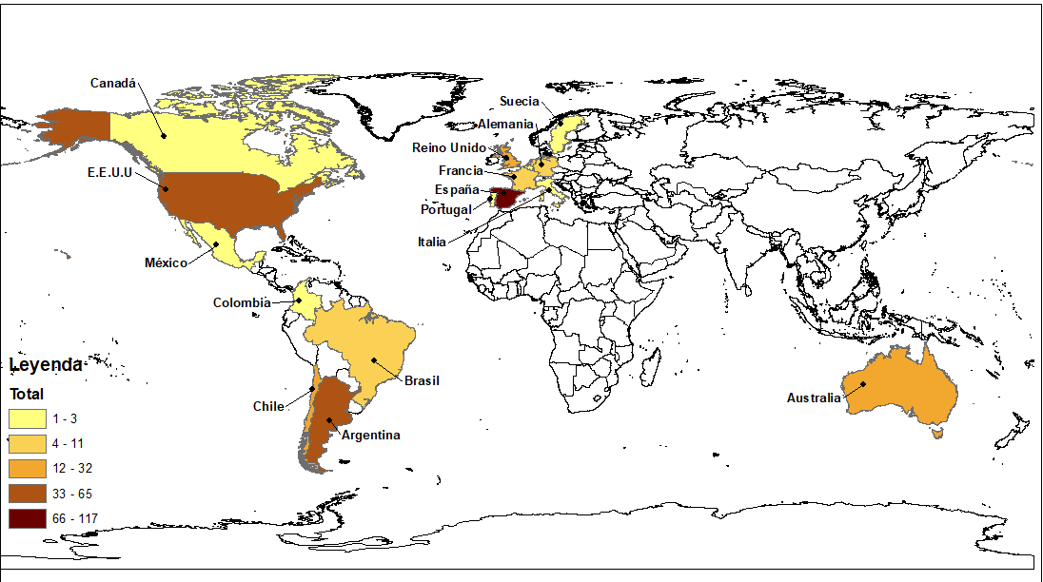
Países de Destino de los Becarios

Slide 51
Lugar de estudio por tipo de posgrado
86
63
43
31
29
21
20
13
16
5
5
6
8
9
5
2
3
3
4
2
1 1
ESPAÑA
ARGENTINA
ESTADOS UNIDOS
AUSTRALIA
CHILE
INGLATERRA REINO UNIDO
BRASIL
FRANCIA
PAÍSES BAJOS ALEMANIA
Maestría Doctorado

Slide 52
Lugar de estudio por grupo de edad
48
29 29
28
29
25
15
16
17
15
10
11
12
7
8
7
6
8
7
4
3
4
5
5
3
3
2
0
1 ₀
1 ₀
0 0
2 ₁
0
² 1 1
1 1 1
0
2
0 0
2
¹ 0 0
2
¹ 0 0
ESPAÑA
ARGENTINA
ESTADOS UNIDOS
AUSTRALIA
CHILE
INGLATERRA
REINO UNIDO
BRASIL
FRANCIA
PAÍSES BAJOS
ALEMANIA
25-29 30-34 35-39 40-44 45+

Slide 53
Lugar de estudio por Género
66
51
34
32
31
24
18
14
13
14
13
11
10
9
8
6
6
6
5
4
1
0
ESPAÑA | ARGENTINA | ESTADOS | AUSTRALIA | CHILE | INGLATERRA | REINO | BRASIL | FRANCIA | PAÍSES | ALEMANIA
 |  | UNIDOS |  |  |  | UNIDO |  |  | BAJOS
Hombre
Mujer

Slide 54
Lugar de procedencia del Becario por lugar de estudio
Lima
15
11
3
34
39
102
Arequipa
8
5 1
16
2
32
Cusco
6
3 1
14
2
26
Piura
3
2 1 7
3
16
Cajamarca
9
0 4 0
13
Tacna
2
2
2
3
3
12
Junín
3
2
2
4 1 12
Amazonas
4 0 3 3 0 10
Ica
1 02 4 1
8
Áncash
1 0 1 6 0
8
Argentina
Australia
Chile
España
Estados Unidos

Slide 55
Lugar de procedencia del Becario por lugar de estudio según tipo de Posgrado: Maestría
Lima
23
13
32
9
3
Arequipa
12
8
2 4 1
Cusco
13
6
1 3 1
Piura
5
3 1 2 1
Amazonas
3
4
3
Cajamarca
3
9
Tacna
1 2 3 2 1
1 3 1 1 1
La Libertad
Áncash
6
1 1
Junín
1 3 2 1
España
Argentina
Estados Unidos
Australia
Chile

Slide 56
Lugar de procedencia del Becario por lugar de estudio según tipo de Posgrado: Doctorado
Lima
11
7
2
4
3
Arequipa
4
1
Junín
3
1
Piura
2
2
Tacna
2
Ica 1 1
Puno
2
Moquegua
1 1
La Libertad
0 1 1
Huánuco
1 1 1
0
5
10
15
20
25
30
España
Estados Unidos
Brasil
Reino Unido
Inglaterra

Slide 57
Lugar de procedencia del Becario por lugar de estudio según tipo de Posgrado: Maestría y Genero
Hombre Mujer
Lima
9
7
21
5
Lima 14 6 32 4 3
Arequipa
Arequipa 6
Cusco 8 2 3
6
3
1
2
5 2 2 1
Cusco
5
4
1
1
Piura
4
1
2
1
Amazonas 3 3
Cajamarca
1
6
Tacna 1 2 2
Lambayeque
4
1
1
Cajamarca 2 3
Tacna
1
1
1
1
Áncash 4 1
La Libertad
1
2
1
Piura 1 2 1
Junín
1
1
2
San Martín 1 2
Ica
3
1
La Libertad 111
España
Argentina
Estados Unidos
Australia
Chile
España
Argentina
Estados Unidos
Australia
Chile

Slide 58
Lugar de procedencia del Becario por lugar de estudio según tipo de Posgrado: Doctorado y Genero
Hombre Mujer
Lima
4
1
1
2
Lima
3
1
3
1
La Libertad
1
1
Junín
1
Huánuco
1
1
Piura
1
Arequipa
1
Ica
1
Piura
1
Moquegua
1
San Martín
1
Cusco
1
España
Estados Unidos
Brasil
Reino Unido
Inglaterra
España
Estados Unidos
Brasil
Reino Unido
Inglaterra

Slide 59

Satisfacción de Beneficiarios Alta en General: Algunas Excepciones
Trfimites engorrosos
Plazo inadecuado
Brecha entre anuncio y financiamiento
Proceso de solicitud complicado
Plazo corto de
solicitud
Reglas injustas
Sanciones desproporcionadas por incumplimiento
Tiempo limitado para aplicar

Slide 60
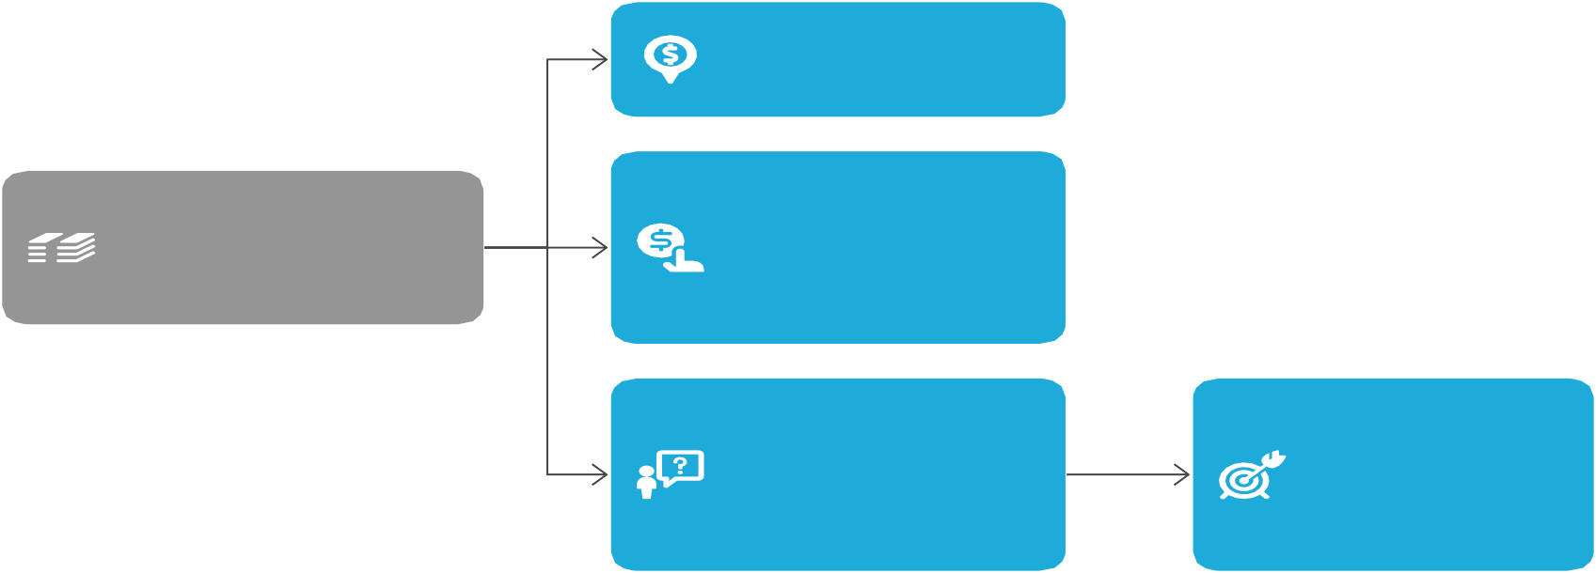
Conclusiones Generales
Especialmente
en las regiones
Costo alto de presentación de solicitud
Percepción más alta que los costos demandados
Analizar las características de los beneficiarios
Clara definición del público objetivo
Cuando involucra circulación de conocimiento
Caso del
PNIA:
adecuar la escala de la intervención
Costo administrativos alto
Análisis de eficiencia adecuado
Para uso
interno

Slide 61
¡Gracias!

